Slide 1
캡스톤 디자인
201912439 정윤혁
202012545 차동근

Slide 2
주제
구조
Index

Slide 3
주제
문제 상황
농작물 수확 시기 판단이 어려움
일관성 있는 품질로 관리하는 것이 어려움

Slide 4
주제
해결 방안 및 구현 기능
FPGA 기반 농작물 크기 인식 및 수확 판별 시스템

Slide 5


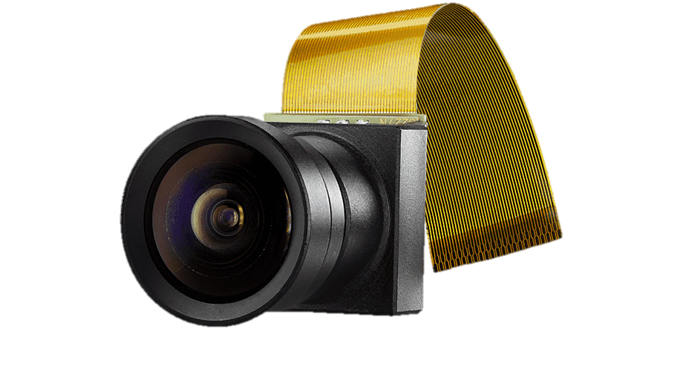
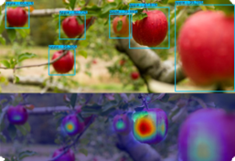

주제
시스템 구성도

Slide 6




주제
필요 기술
ModelSim
Vivado
Quartus II

Slide 7
최종 목표
수확 가능한 사과를 실시간으로 찾기 – FPGA & OV7670 기반
기대 효과
경량화
FPGA 소형 칩을 사용하여 부피, 면적 감소

Slide 8
전체 구성도
사용 모델
사용 센서
모듈 구조 (RTL)
CNN 구조
Conv2d
Maxpool2d
Structure

Slide 9
전체 구성도
ZYNQ PS
25Mhz (PL CLK)
PL
OV7670
cam_init
SCCB
CAM MEM
cam_capture
can be integrated
Conv_top
DDR
CTRL MEM
Conv2d
Maxpool2d
IMG MEM
OUT IMG MEM
UART
LiDAR

Slide 10
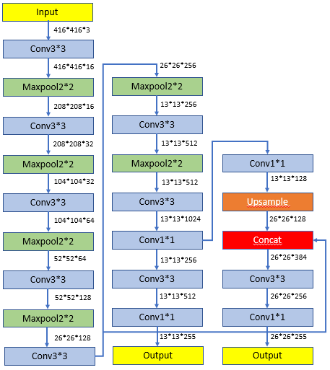
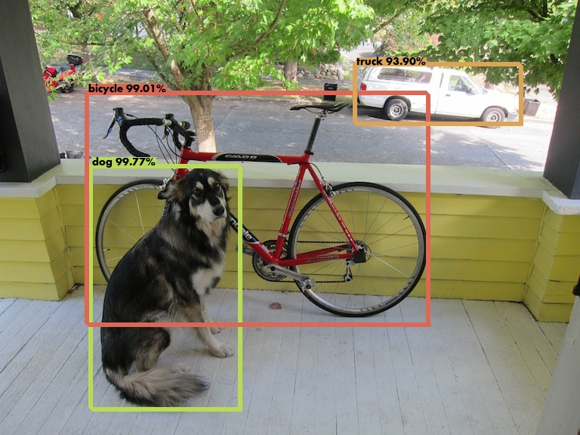
사용 모델
YOLOv3-tiny
Conv2d
Conv
Batchnorm
LeakyReLU
다수의 Convolution block과
Maxpool layer 를 HW 를 통해서 처리

Slide 11
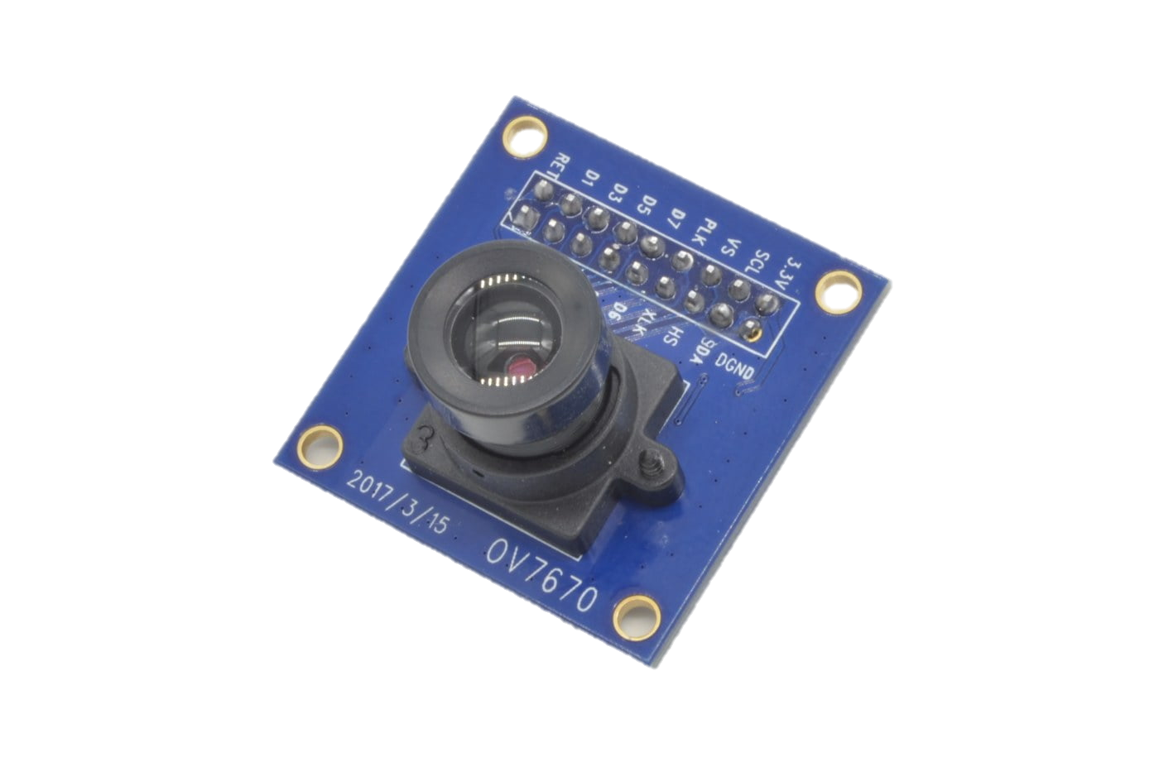
사용 센서
OV7670
통신 방식 | SCCB (I2C와 호환)
최대 해상도 | 640*480 (VGA)
최대 속도(fps) | 30fps
렌즈 화각 | 25˚
출력 방식 | 8비트(RGB565/555/444 등)

Slide 12
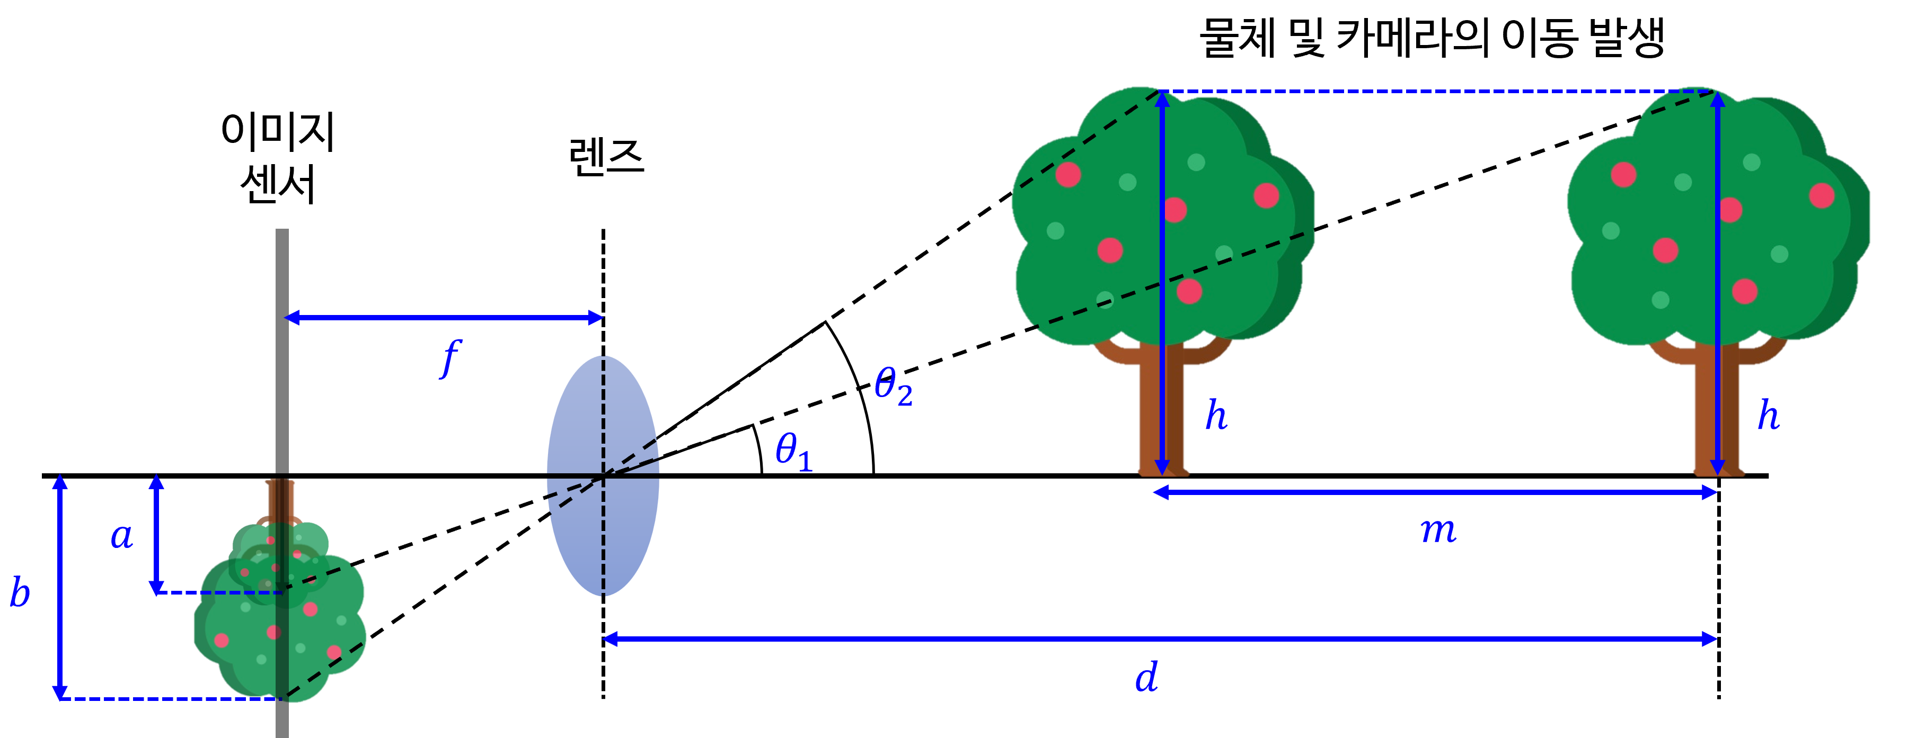
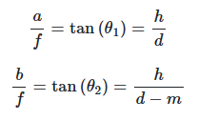
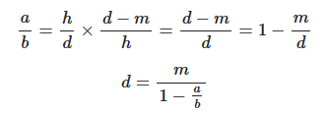
사용 센서
물체의 크기 구하기
물체의 크기 = 차지하는 가로 픽셀 비율 * 카메라 화각 * 물체까지의 거리 * 2
https://gaussian37.github.io/vision-concept-mono_camera_distance_to_objects/?utm_source=chatgpt.com

Slide 13
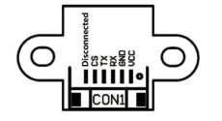
사용 센서
LiDAR 센서
Data receive
55 AA 81 03 XX YY ZZ FA
Cmd send
55 AA 81 00 FA
UART_RX
UART_TX
XX YY : 라이다 모듈에서 물체까지의 거리 (hex, mm)
ZZ : 정상 수신 확인 신호

Slide 14
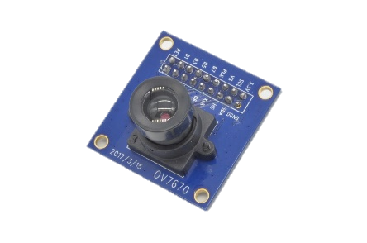
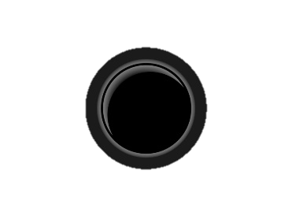
모듈 구조
cam_init
cam_init
o_siod
i_cam_init_start
o_sioc
cam_ rom
cam_ config
sccb_ master
o_cam_init_done
cam_capture
i_clk
i_rst

Slide 15
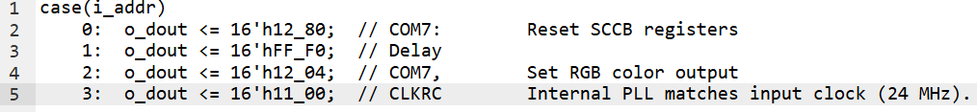
모듈 구조
cam_rom
cam_init
cam_rom
cam_config
i_addr(8)
o_dout(16)
cam_config
i_clk
i_rst

Slide 16
모듈 구조
cam_config
i_clk
i_rst
cam_init
o_config_done
sccb_master
i_i2c_ready
cam_config
o_rom_addr(8)
cam_rom
i_config_start
o_i2c_start
o_i2c_addr(8)
sccb_master
cam_rom
i_rom_data(16)
o_i2c_data(8)
 | IDLE | SEND | DONE | TIMER
state | i_config_start ? SEND : IDLE | i_i2c_ready ? i_rom_data == 16’hFFFF ? DONE : TIMER : x | IDLE | timer == 1 ? return_state : TIMER
return_state | x | i_i2c_ready ? i_rom_data == 16’hFFFF ? x : SEND : x | x | x
timer | x | i_i2c_ready ? i_rom_data == 16’hFFFF ? x : i_rom_data == 16’hFFF0 ? 10ms : 1 : x | x | timer == 1 ? 0 : timer - 1

Slide 17
모듈 구조
cam_config
i_clk
i_rst
cam_init
o_config_done
sccb_master
i_i2c_ready
cam_config
o_rom_addr(8)
cam_rom
i_config_start
o_i2c_start
o_i2c_addr(8)
sccb_master
cam_rom
i_rom_data(16)
o_i2c_data(8)
o_rom_addr = (state == SEND && i_i2c_ready && i_rom_data == FFF0) ? o_rom_addr + 1 : o_rom_addr
o_i2c_start = (state == SEND && i_i2c_ready && (i_rom_data != FFFF || i_rom_data != FFF0)
o_i2c_addr = i_rom_data[15:8]
o_i2c_data = i_rom_data[7:0]
o_config_done = state == DONE

Slide 18
모듈 구조
sccb_master
내부 : i2c와 동일
i_clk
i_rst
cam_init
i_read
sccb_master
i_write
o_dout(8)
i_stop
o_done
i_restart
o_ack
i_start
o_ready
cam_config
cam_config
i_din(8)
o_scl
i_addr(8)
io_sda

Slide 19
모듈 구조
Conv_top
o_ctrl_we
Conv_top
o_ctrl_addr(4)
i_ctrl_addr(4)
i_ctrl_data(32)
o_ctrl_data(32)
o_img_addr(18)
i_img_addr(18)
o_outimg_we
conv2d
Maxpool2d
o_oimg_addr(18)
i_img_data(32)
o_oimg_data(32)
i_ctrl_addr
CTRL memory
i_clk
i_rst
#
Memory
param(bit-width)
0x0
CTRL
CTRL(9) | {cur_layer(4), maxpool(1), Bn&ReLU(1), Conv(1), done(1), start(1)}
param1(21) | {stride(2), padding(1), kernel(2), height(8), width(8)}
param2(20) | {out-channel(10), in-channel(10)}
0x4
X
0x8
param1(21)
0xC
param2(20)
0x10
Kernel[0]
...
...
0x30
Kernel[8]

Slide 20
모듈 구조
Conv2d
Conv2d
parameters
i_width
i_height
i_kernel_size
i_pad
i_stride
o_done
PE_3x3
o_data
i_start
o_valid
line buffer
i_data
PE_1x1
i_kernel_data
i_clk
i_rst

Slide 21


모듈 구조
Maxpool2d
Maxpool2d
parameters
i_width
i_height
o_done
line buffer
i_start
o_data
i_data
tmp1 =
:
o_valid
tmp1 > tmp2 ? tmp1 : tmp2
tmp2 =
:
i_clk
i_rst

Slide 22
Conv2d
SW Reference
RTL simulation/validation
HW/SW co-design
Maxpool2d
SW Reference
RTL simulation/validation
HW/SW co-design
BN & LeakyReLU
CNN

Slide 23


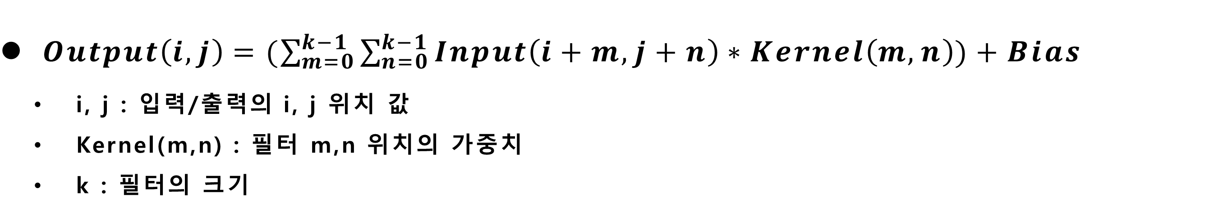
Conv2d
$Output\left(i,j\right)=(\sum_{m=0}^{k−1}{\sum_{n=0}^{k−1}{Input\left(i+m, j+n\right)∗Kernel\left(m,n\right))+Bias}}$
i, j : 입력/출력의 i, j 위치 값
Kernel(m,n) : 필터 m,n 위치의 가중치
k : 필터의 크기
Output(0,0) = ( 1 * 1 + 2 * 0 + 3 * 0 +
4 * -1 + 5 * 1 + 6 * 0 +
7 * 0 + 8 * 0 + 9 * 0) + 1
input feature
kernel
bias

Slide 24
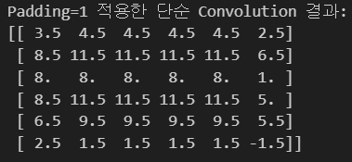
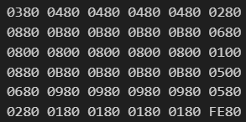
Conv2d
SW Reference
0 | 0 | 0 | 0 | 0 | 0 | 0 | 0
0 | 1 | 1 | 1 | 1 | 1 | 1 | 0
0 | 2 | 2 | 2 | 2 | 2 | 2 | 0
0 | 4 | 4 | 4 | 4 | 4 | 4 | 0
0 | 2 | 2 | 2 | 2 | 2 | 2 | 0
0 | 1 | 1 | 1 | 1 | 1 | 1 | 0
0 | 2 | 2 | 2 | 2 | 2 | 2 | 0
0 | 0 | 0 | 0 | 0 | 0 | 0 | 0
1 | 0.5 | 1
-1 | -0.5 | 1
1 | 1 | 0.5
no bias
input feature
padding = 1
kernel
16진수 고정 소수점 표현

Slide 25
Conv2d
RTL simulation/validation
Notes:
이거 한 파일은 sim > conv2d_adjust.v 파일임.

Slide 26
Conv2d
RTL simulation/validation
SW Ref
Notes:
이거 한 파일은 sim > conv2d_adjust.v 파일임.

Slide 27
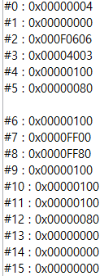
Conv2d
HW/SW co-design
CTRL MEM
CTRL memory
CTRL
Memory
Param
CTRL
X
param1(21)
param2(20)
Kernel[0]
Kernel
...
Kernel[8]
CTRL(9) | {cur_layer(4), maxpool(1), Bn&ReLU(1), Conv(1), done(1), start(1)}
param1(21) | {stride(2), padding(1), kernel(2), height(8), width(8)}
param2(20) | {out-channel(10), in-channel(10)}

Slide 28
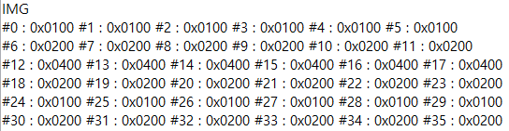
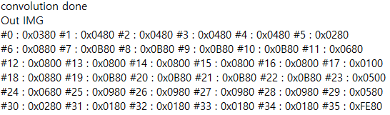
Conv2d
HW/SW co-design
OIMG MEM
IMG MEM
0 | 0 | 0 | 0 | 0 | 0 | 0 | 0
0 | 1 | 1 | 1 | 1 | 1 | 1 | 0
0 | 2 | 2 | 2 | 2 | 2 | 2 | 0
0 | 4 | 4 | 4 | 4 | 4 | 4 | 0
0 | 2 | 2 | 2 | 2 | 2 | 2 | 0
0 | 1 | 1 | 1 | 1 | 1 | 1 | 0
0 | 2 | 2 | 2 | 2 | 2 | 2 | 0
0 | 0 | 0 | 0 | 0 | 0 | 0 | 0

Slide 29



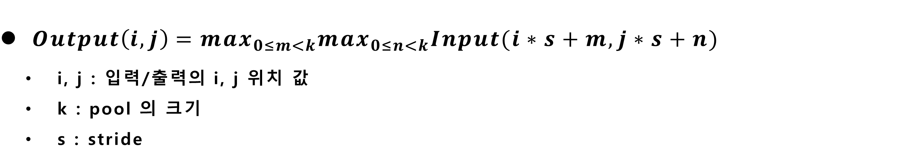
Maxpool2d
$Output\left(i,j\right)=max_{0≤m<k}max_{0≤n<k}Input(i∗s+m, j∗s+n)$
i, j : 입력/출력의 i, j 위치 값
k : pool 의 크기
s : stride
ex : k = 2, s = 1
Output(0,0) =
Output(0,1) =
input feature
...

Slide 30
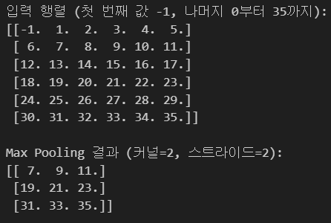

Maxpool2d
SW Reference
-1 | 1 | 2 | 3 | 4 | 5
6 | 7 | 8 | 9 | 10 | 11
12 | 13 | 14 | 15 | 16 | 17
18 | 19 | 20 | 21 | 22 | 23
24 | 25 | 26 | 27 | 28 | 29
30 | 31 | 32 | 33 | 34 | 35
16진수 고정 소수점 표현

Slide 31
Maxpool2d
RTL simulation/validation

Slide 32
Maxpool2d
RTL simulation/validation
SW Ref

Slide 33
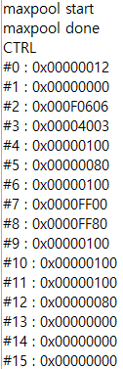
Maxpool2d
HW/SW co-design
CTRL memory
CTRL
Memory
CTRL
Param
X
param1(21)
param2(20)
Kernel[0]
...
Kernel[8]
CTRL(9) | {cur_layer(4), maxpool(1), Bn&ReLU(1), Conv(1), done(1), start(1)}
param1(21) | {stride(2), padding(1), kernel(2), height(8), width(8)}
param2(20) | {out-channel(10), in-channel(10)}

Slide 34
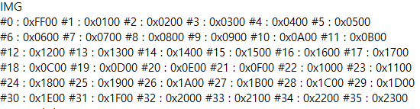

Maxpool2d
HW/SW co-design
OIMG MEM
IMG MEM
-1 | 1 | 2 | 3 | 4 | 5
6 | 7 | 8 | 9 | 10 | 11
18 | 19 | 20 | 21 | 22 | 23
12 | 13 | 14 | 15 | 16 | 17
24 | 25 | 26 | 27 | 28 | 29
30 | 31 | 32 | 33 | 34 | 35

Slide 35


BN & LeakyReLU
Batch normalize (on Software)
$x_{i}$ = 입력 값
$μ_{B}$ = 평균 값
$σ_{B}^{2}$ = 분산 값
$ε$= 안정성을 보장하기 위해 사용하는 작은 값
$γ$= 스케일
$β$= bias 값

Slide 36

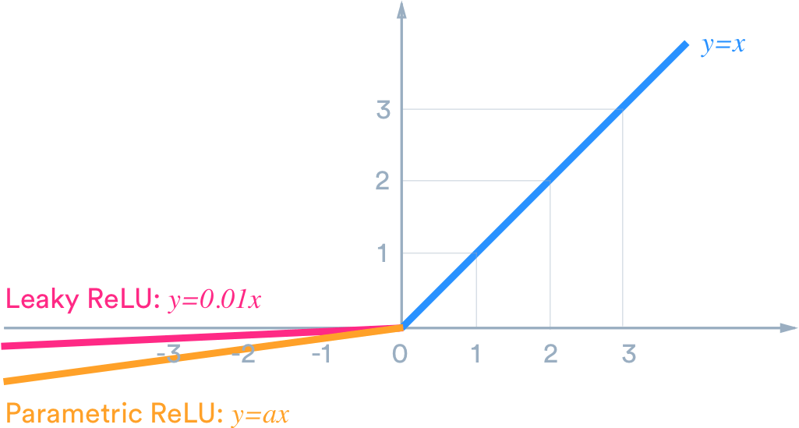
BN & LeakyReLU
LeakyReLU (on Software)
https://deeptak.tistory.com/10

Slide 38
일정
작업 | 세부 작업 | 6월 | 6월 |  |  | 7월 |  | 7월 |  |  | 8월 |  |  |  |  | 9월 |  |  |  |  | 10월 |  |  |  |  | 11월
 |  | 11주 | 12주 | 13주 | 14주 | 15주 | 16주 | 17주 | 18주 | 19주 | 20주 | 21주 | 22주 | 23주 | 24주 | 25주 | 26주 | 27주 | 28주 | 29주 | 30주 | 31주 | 32주 | 33주 | 34주 | 35주 | 36주 | 37주
자료조사 | OV7670
 | 이미지 처리 알고리즘 (YOLOv8n, SW 구현)
소프트웨어 구현 | Zynq에 CNN 이식
FPGA 구현 | 라이다 센서
 | 카메라 구현 및 화면 띄우기
 | 모델 레이어 구현
정리
38
Notes:
타임 테이블
구체화 필요(역할 분담 및 8월 말까지 끝내는 것을 목표로 수정)

